Slide 1



ĐỒ ÁN MÔN HỌC 1
TRƯỜNG ĐẠI HỌC SƯ PHẠM KỸ THUẬT THÀNH PHỐ HỒ CHÍ MINH
KHOA ĐIỆN – ĐIỆN TỬ
BỘ MÔN ĐIỆN TỬ CÔNG NGHIỆP
THIẾT KẾ MẠCH BÁO CHÁY SỬ DỤNG VI MẠCH LM358
GVHD: Th.S Nguyễn Thanh Bình
SVTH: Nguyễn Văn Thiện 19161292

Slide 2
MỤC LỤC
CHƯƠNG I: GIỚI THIỆU YÊU CẦU – GIỚI HẠN
CHƯƠNG II: GIỚI THIỆU LINH KIỆN SỬ DỤNG TRONG MẠCH
CHƯƠNG III: THIẾT KẾ SƠ ĐỒ NGUYÊN LÝ
CHƯƠNG IV: THI CÔNG MẠCH
CHƯƠNG V: KẾT QUẢ THỰC HIỆN – HƯỚNG PHÁT TRIỂN

Slide 3
CHƯƠNG I: GIỚI THIỆU YÊU CẦU – GIỚI HẠN
Giới thiệu yêu cầu
  Xã hội càng phát triển thì nhu cầu sử dụng các thiết bị điện một cách tự động của con người ngày càng cao, song song với đó việc cháy nổ hoặc nhiệt độ bất thường của thời tiết, môi trường hoặc do con người gây ra rất khó để phát hiện và xử lí kịp thời. Khắc phục những nhược điểm đó, một trong những hệ thống cảnh báo về nhiệt độ đã ra đời giúp ích nhiều cho đời sống, đó là hệ thống báo cháy.

Slide 4
CHƯƠNG I: GIỚI THIỆU YÊU CẦU – GIỚI HẠN
Giới thiệu yêu cầu
Giới hạn của đề tài
  Đề tài được thực hiện với quy mô nhỏ mang tính mô hình chưa thể ứng dụng vào công nghiệp vì điều kiện kinh tế hạn hẹp. Ngoài ra, việc thi công mạch điện được thực hiện hoàn toàn bằng tay nên chưa mang lại độ chính xác tuyệt đối, hiệu quả làm việc không cao, không áp dụng được phạm vi rộng và tính thẩm mỹ cao.

Slide 5
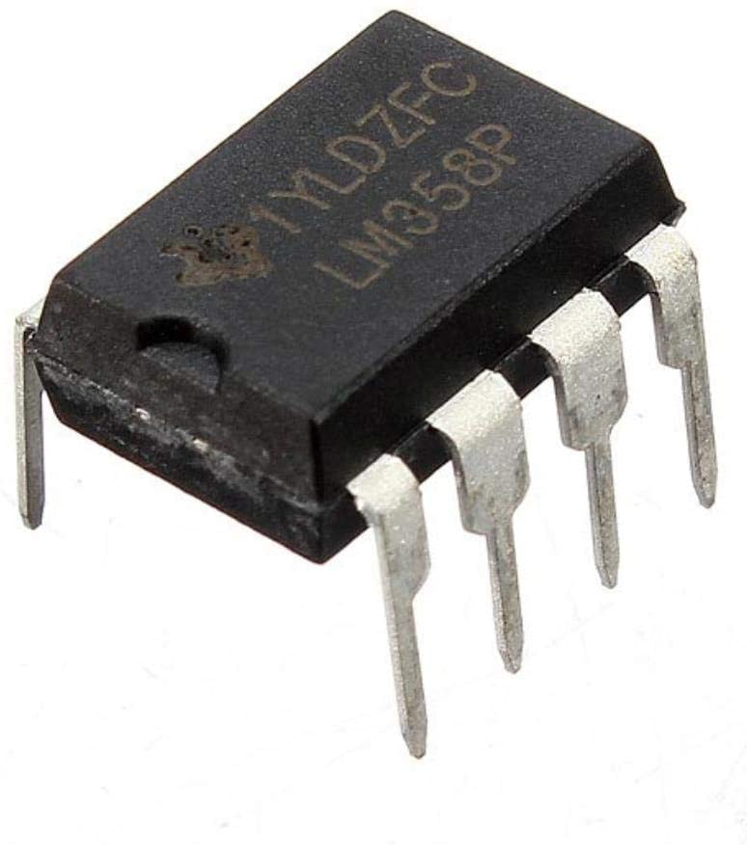
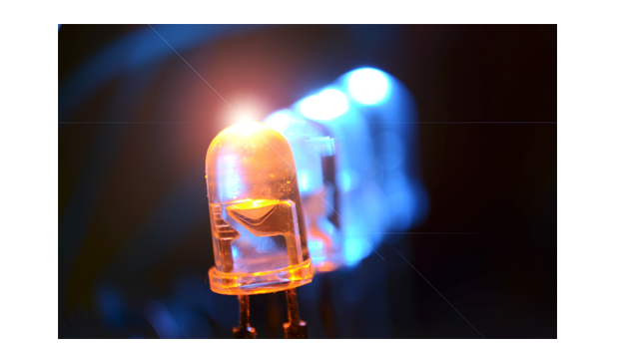
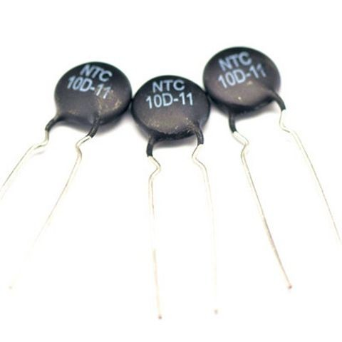
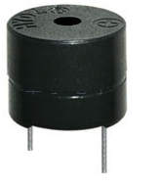
CHƯƠNG II: GIỚI THIỆU CÁC LINH KIỆN SỬ DỤNG
Bảng linh kiện
Bảng linh kiện
Cảm biến LM358 | Led hồng ngoại | Nhiệt điện trở NTC | Buzzer

Slide 6
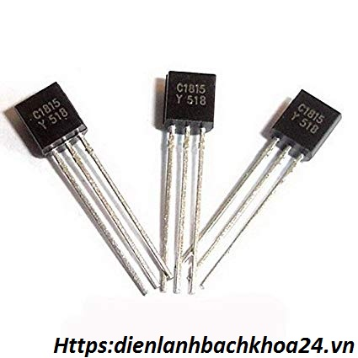
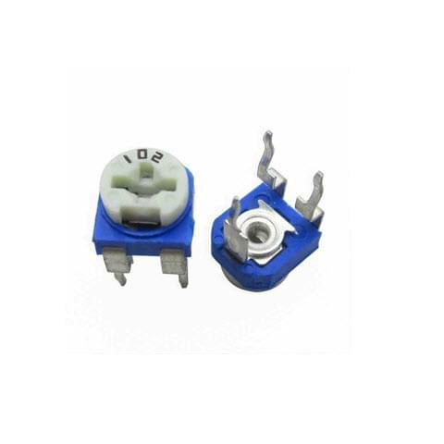
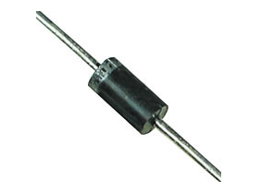
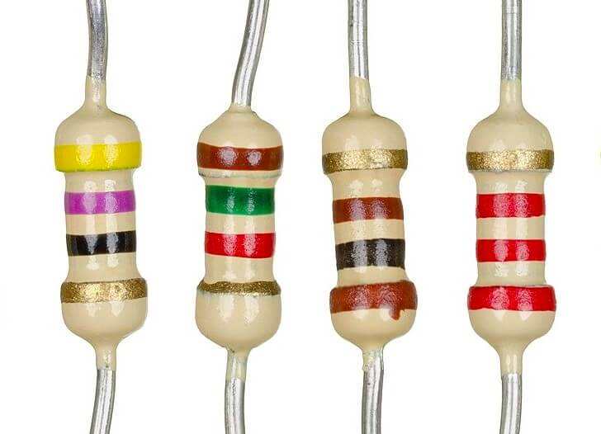
CHƯƠNG II: GIỚI THIỆU CÁC LINH KIỆN SỬ DỤNG
Bảng linh kiện
Bảng linh kiện
Transistor C1815 | Biến trở | Diode 1N4007 | Điện trở

Slide 7
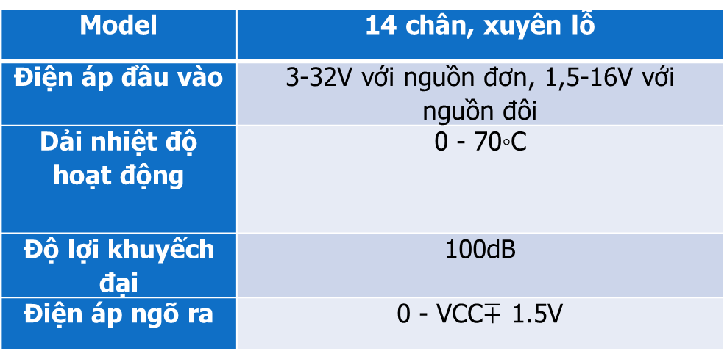
CHƯƠNG II: GIỚI THIỆU CÁC LINH KIỆN SỬ DỤNG
Vi Mạch LM358
Thông số kỹ thuật
Vi mạch Lm358

Slide 8
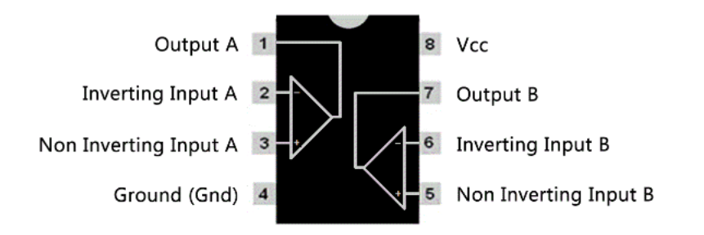
CHƯƠNG II: GIỚI THIỆU CÁC LINH KIỆN SỬ DỤNG
Vi Mạch LM358
Sơ đồ chân của Lm358
Số chân | Tên chân | Chức năng từng chân
1 | OUT A | Đầu ra của phần A (phần thứ nhất) của IC hay opamp 1.
2 | IN 1 (-) | Đầu vào đảo ngược của phần A (phần thứ nhất) của IC hay opamp 1.
3 | IN 1 (+) | Đầu vào không đảo ngược của phần A (phần thứ nhất) của IC hay opamp 1.
4 | GND | Nối mass/ chân âm cho cả 2 opamp.
5 | IN 2 (+) | Đầu vào không đảo ngược của phần B (phần thứ nhất) của IC hay opamp 2.
6 | IN 2 (-) | Đầu vào đảo ngược của phần B (phần thứ nhất) của IC hay opamp 2.
7 | OUT B | Đầu ra của phần B (phần thứ nhất) hay opamp 2.
8 | Vcc | Chân dương của cả hai phần hay 2 opamp của IC.
Sơ đồ chân vi mạch Lm358

Slide 9
CHƯƠNG II: GIỚI THIỆU CÁC LINH KIỆN SỬ DỤNG
Transistor C1815
Thông số kỹ thuật của C1815
Loại bóng bán dẫn: NPN
Bộ IC dòng điện tối đa (I C ): 150mA
Điện áp cực đại Collector-Emitter (V CE ): 50V
Điện áp cực đại Collector-Base (V CB ): 60V
Điện áp cực đại cực phát (VEBO): 5V
Max Collector Dissestion (Pc): 400 miliWatt
Tần số chuyển đổi tối đa (fT): 80 MHz
Mức tăng dòng DC tối thiểu và tối đa (h FE ): 70 – 700
Lưu trữ tối đa và nhiệt độ hoạt động phải là: -55 đến +150 C.
Transistor C1815

Slide 10
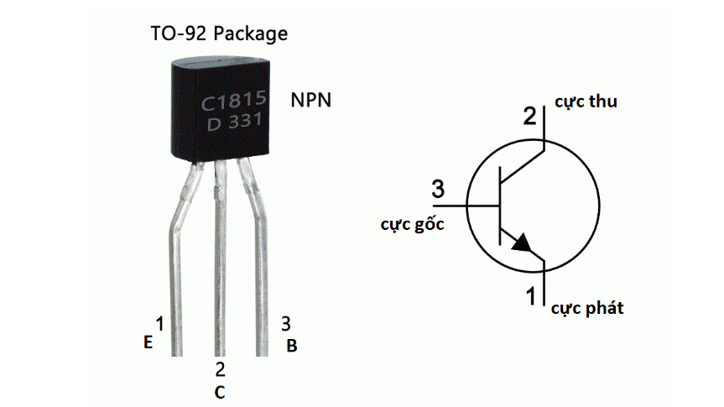
CHƯƠNG II: GIỚI THIỆU CÁC LINH KIỆN SỬ DỤNG
Transistor C1815
Sơ đồ chân của C1815
Transistor C1815 có 3 chân tương ứng với 1, 2, 3:
Chân số 1 : Cực phát
Chân số 2 : Cực thu
Chân số 3 : Cực gốc
Sơ đồ chân của C1815

Slide 11
CHƯƠNG II: GIỚI THIỆU CÁC LINH KIỆN SỬ DỤNG
Nhiệt điện trở NTC
Thông số kỹ thuật của nhiệt điện trở
- Giá trị NTC : 10k ( trở kháng thay đổi theo nhiệt độ )
- Giá trị trở kháng : 10k ở 25 độ C
- Sai số : 1%
- Hoạt động trong môi trường có nhiệt độ : -20 độ C tới 105 độ C
- Chiều dài dây kết nối : 110mm
- Chiều dài đầu kim loại : 26mm
- Đường kính đầu cảm biến : 5mm
Nhiệt điện trở NTC

Slide 12
CHƯƠNG II: GIỚI THIỆU CÁC LINH KIỆN SỬ DỤNG
Diode 1N4007
Thông số kỹ thuật của diode 1N4007
  Điện áp ngược lặp lại tối đa : 1000V
  Thời gian phục hồi : 4ns
  Dòng điện trung bình : 1A
  Công suất tiêu thụ tối đa : 3W
  Nhiệt độ hoạt động : -55 ~ 175 độ C
Diode 1N4007

Slide 13
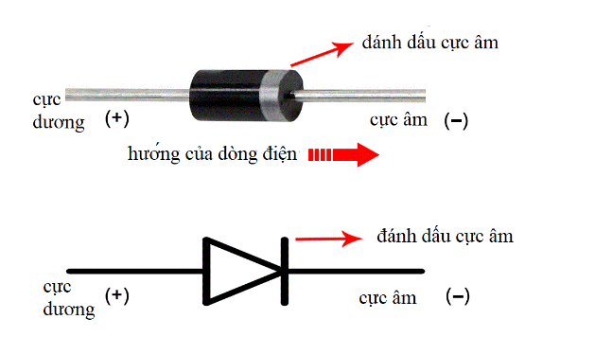
CHƯƠNG II: GIỚI THIỆU CÁC LINH KIỆN SỬ DỤNG
Diode 1N4007
Sơ đồ chân của diode
Với Anode là chân + nguồn
Cathode là chân – nguồn
Sơ đồ chân của diode 1N4007

Slide 14
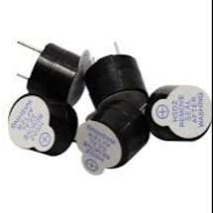
CHƯƠNG II: GIỚI THIỆU CÁC LINH KIỆN SỬ DỤNG
Còi buzzer
Thông số kỹ thuật của còi buzzer
  • Điện áp sử dụng: 3.3 ~ 5VDC
  • Sound Output: ≥ 85dB
  • Resonant Frequency: 2300 ± 300Hz
Còi buzzer

Slide 15
CHƯƠNG III: THIẾT KẾ SƠ ĐỒ NGUYÊN LÝ
1. Thiết kế sơ đồ khối
Khối Nguồn
Khối Cảm Biến
Khối So Sánh
Khối Điều Khiển
Khối Tải

Slide 16
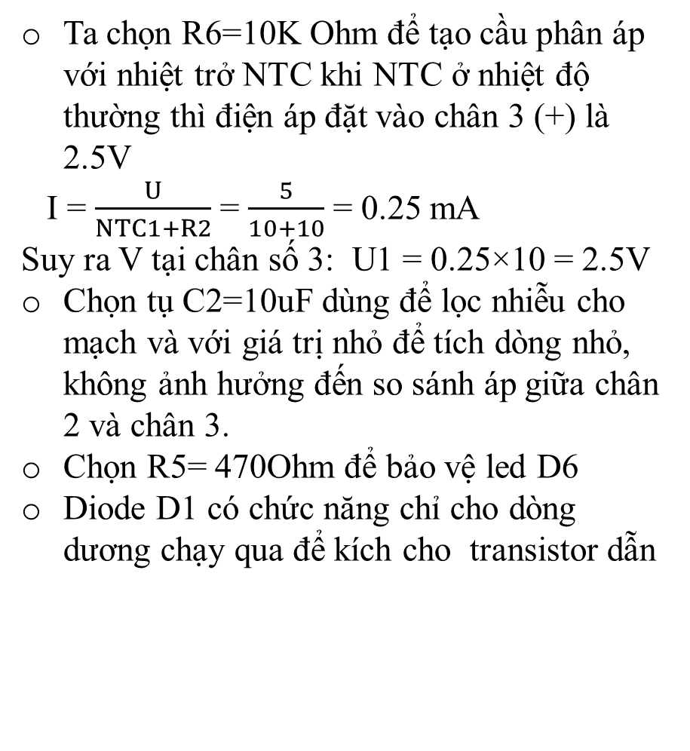
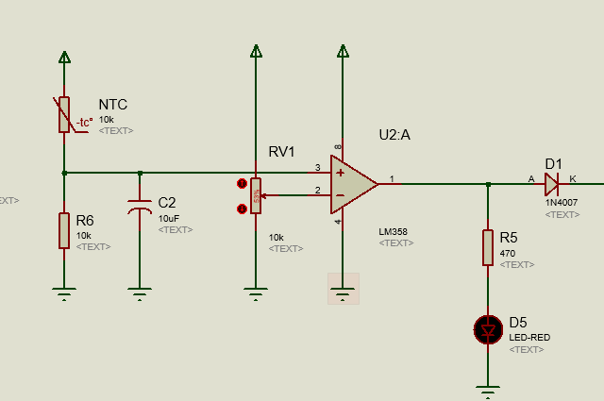
CHƯƠNG III: THIẾT KẾ SƠ ĐỒ NGUYÊN LÝ
Thiết kế khối cảm biến nhiệt độ

Slide 17
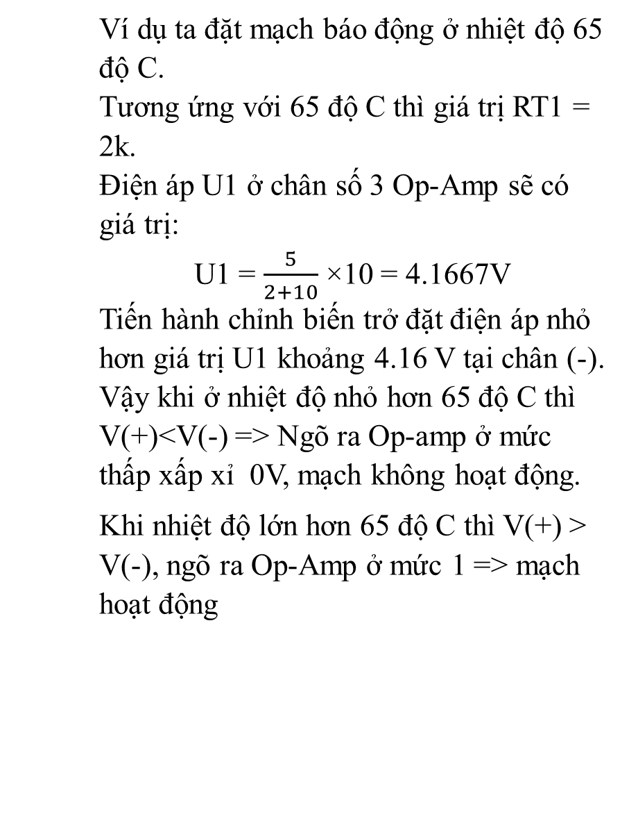
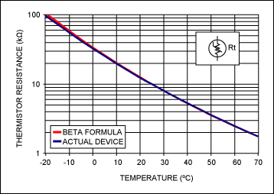
CHƯƠNG III: THIẾT KẾ SƠ ĐỒ NGUYÊN LÝ
Thiết kế khối cảm biến nhiệt độ
Đồ thị biển diễn mối quan hệ giữa nhiệt độ và giá trị điện trở

Slide 18
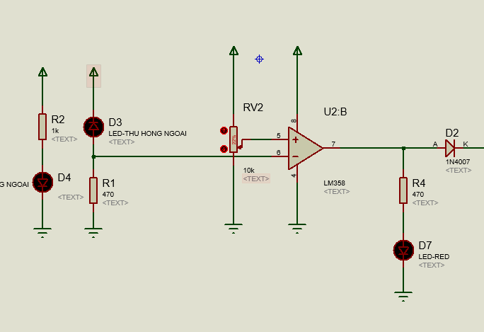
CHƯƠNG III: THIẾT KẾ SƠ ĐỒ NGUYÊN LÝ
Thiết kế khối cảm biến báo khói
Ở khối mạch báo khói này em sử dụng 1 LED thu và 1 LED phát hồng ngoại đặt rọi vào nhau để tạo một khoảng trống.
Khi có khói thì khói sẽ làm giảm cường độ tia hồng ngoại -> LED thu D3 dẫn với dòng nhỏ hơn.
Tiến hành chỉnh biến trở RV2 cho tới khi ở trạng thái bình thường thì LED D7 sáng sau đó ta chỉnh ngược lại một khoảng sau khi D7 tắt.
Khi không có khói V(-)>V(+) nên ngõ ra bằng 0, Transistor sẽ không hoạt động.
Khi có khói V(-)<V(+) nên ngõ ra bằng 1 - > Transistor sẽ hoạt động và tác động đến khối chuông báo.

Slide 19
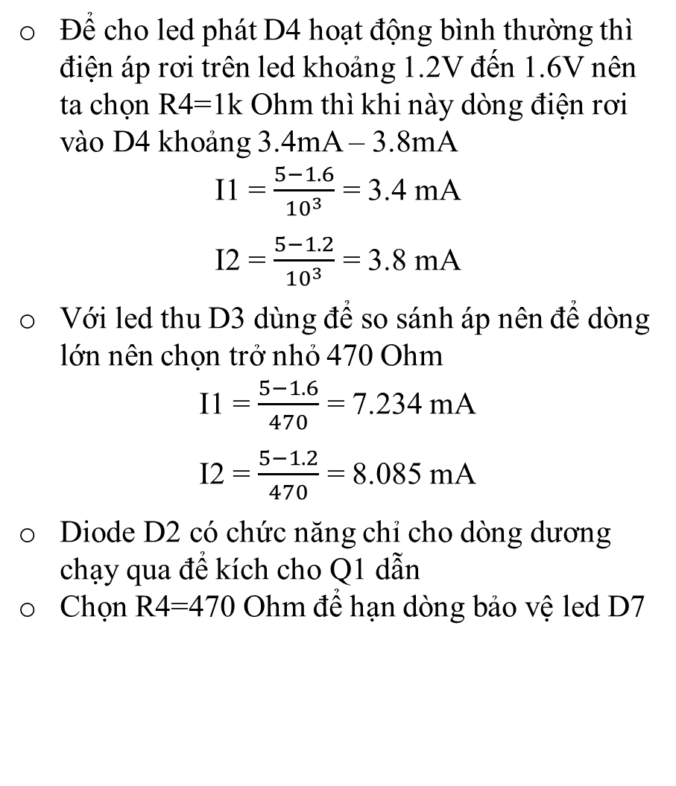
CHƯƠNG III: THIẾT KẾ SƠ ĐỒ NGUYÊN LÝ
Thiết kế khối cảm biến báo khói

Slide 20
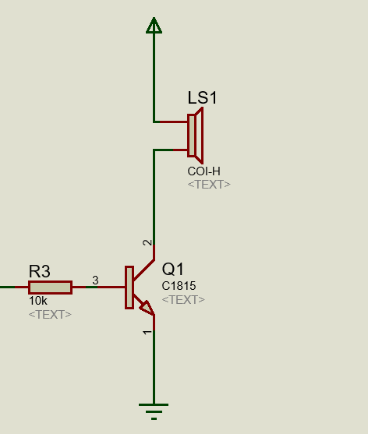
CHƯƠNG III: THIẾT KẾ SƠ ĐỒ NGUYÊN LÝ
Thiết kế khối chuông báo
Với Q1 là transistor C1815 hoạt động khi có điện dương (mức 1 từ LM358) đi vào chân B cần 1 dòng nhỏ nên ta chọn trở hạn dòng cho bộ khuếch đại này là R3= 10k Ohm để cho Q1 phân cực
Khi có cháy hoặc khói cháy xảy ra thì dòng dương sẽ đi qua vào chân B của Q1 làm Q1 phân cực thuận và cho dòng chạy từ chân E xuống chân C của Q1 sau đó đi vào chân số chân số 2 của chuông báo sẽ hoạt động.

Slide 21
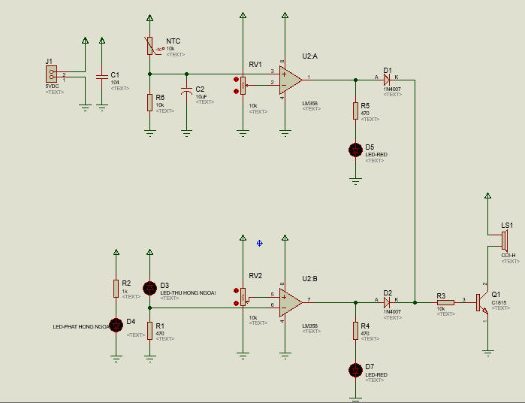
CHƯƠNG III: THIẾT KẾ SƠ ĐỒ NGUYÊN LÝ
Thiết kế sơ đồ nguyên lý toàn mạch

Slide 22
CHƯƠNG III: THIẾT KẾ SƠ ĐỒ NGUYÊN LÝ
Thiết kế sơ đồ nguyên lý toàn mạch
Khi có dòng điện chạy qua, ở nhiệt độ bình thường ngõ ra của cảm biến là mức thấp, sau đó điện áp tại ngõ ra được đưa vào vi mạch LM358 V- > V+ làm ngõ ra transistor ở mức thấp làm mạch không hoạt động. Khi nhiệt độ của 1 trong 2 cảm biến báo cháy và báo khói vượt quá ngưỡng đặt bởi biến trở, LM358 sẽ so sánh điện áp, khi đó V+ > V- suy ra ngõ ra ở mức cao, kích transistor lên mức cao và mạch sẽ hoạt động.
NGUYÊN LÝ HOẠT ĐỘNG

Slide 23
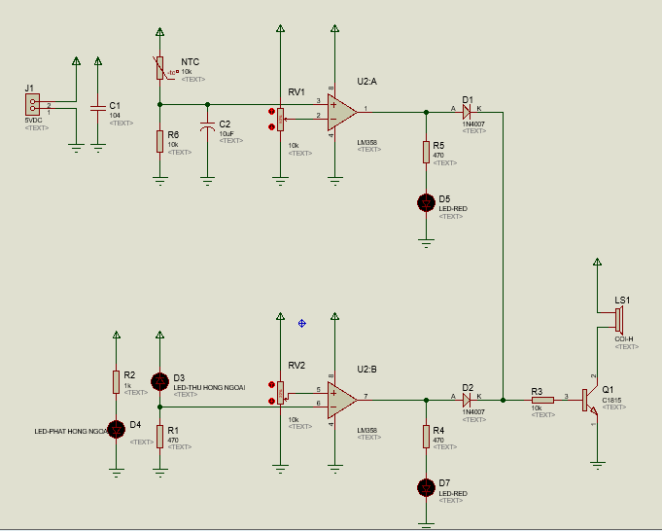
CHƯƠNG IV: THI CÔNG MẠCH ĐIỆN
Sơ đồ nguyên lý:

Slide 24
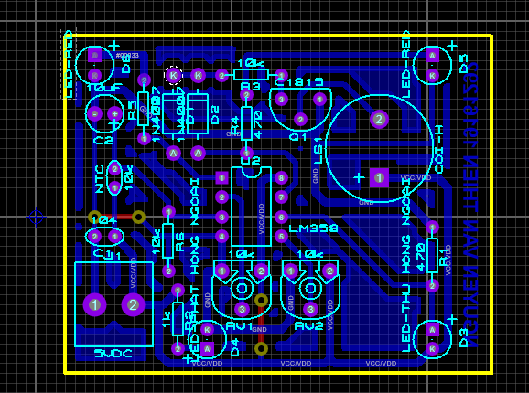

CHƯƠNG IV: THI CÔNG MẠCH ĐIỆN
Sơ đồ mạch in PCB:

Slide 25
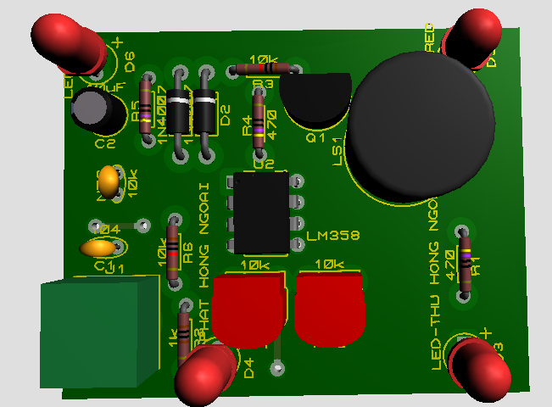
CHƯƠNG IV: THI CÔNG MẠCH ĐIỆN
Sơ đồ mạch 3D:

Slide 26
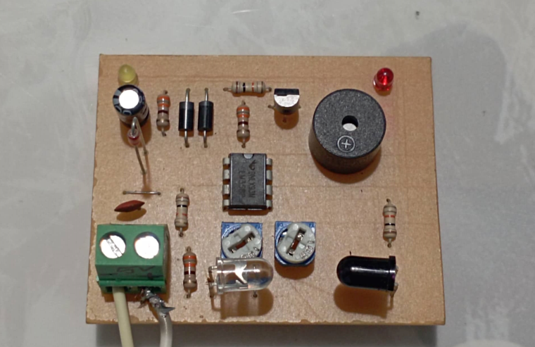
CHƯƠNG V: KẾT QUẢ THỰC HIỆN VÀ HƯỚNG PHÁT TRIỂN
  KẾT QUẢ THỰC HIỆN

Slide 27
CHƯƠNG IV: KẾT QUẢ THỰC HIỆN – HƯỚNG PHÁT TRIỂN
    KẾT QUẢ THỰC HIỆN
Sau khi được giao đề tài đồ án, em đã tiến hành xây dựng và thiết kế hoàn chỉnh hệ thống mạch như yêu cầu. Kết quả đạt được :
Nắm bắt được thông tin cơ bản về các loại cảnh báo nhiệt độ, cảnh báo khói và phương thức đo nhiệt độ chuẩn xác.
Hiểu được công dụng và cách ứng dụng cần thiết,biết cách thực hành và thi công mạch hoàn chỉnh.
Ưu điểm :
o Nhỏ gọn, dễ sử dụng, được áp dụng nhiều trong đời sống.
o Cảnh báo được sự cố khi quá nhiệt độ.
o Giá thành rẻ, tiện lợi.
Nhược điểm:
o Dễ bị hư hỏng do cấp sai nguồn.
o Mạch chạy không ổn định.
o Hiệu năng làm việc không cao, không áp dụng được phạm vi rộng.

Slide 28
CHƯƠNG IV: KẾT QUẢ THỰC HIỆN – HƯỚNG PHÁT TRIỂN
    HƯỚNG PHÁT TRIỂN
Nếu như được sử dụng rộng rãi mạch có thể sử dụng để điều khiển các thiết bị phát sáng trong nhà, xí nghiệp, các thiết bị điện tử,…hoặc mạch có thể kết hợp với 1 số mạch vi điều khiển khác để tạo thành hệ thống mạch bật tắt đèn tự động để tiếp kiệm điện năng.
Chúng cũng có thể tự ngắt nguồn điện, điều khiển thiết bị xử lý không khí, hoặc các hoạt động đặc biệt khác (thang máy, cửa ngăn cháy…). Và nó có thể được sử dụng để khởi động hệ thống thiết bị PCCC

Slide 29
TÀI LIỆU THAM KHẢO
Ths Trương Thị Bích Ngà – Tài Liệu Thực Hành Điện Tử Cơ Bản
Một số website và diễn đàn tham khảo:
https://mobitool.net/chuc-nang-cua-lm358.html
https://huphaco.vn/transistor-la-gi-transistor-transfer-resistor/
https://www.alldatasheet.com/datasheetpdf/pdf/58825/DIODES/1N4007.html

